Slide 1
Анализ кросплатформенной информационной системы общежития
Студент группы ИС-2011
Струщенко В.П.

Slide 2
Введение
В современном мире повсюду используются различные системы хранения и обработки информации, с помощью которых можно сэкономить время на поиск нужной информации.Так такие системы используются и обычных общежитиях.
Для эффективного управления общежитием необходимо использовать современные технологии, такие как автоматизированные системы управления (АСУ).
Notes:
В современном мире повсюду используются различные системы хранения и обработки информации, с помощью которых можно сэкономить время на поиск нужной информации.
Так такие системы используются и обычных общежитиях.
Для эффективного управления общежитием необходимо использовать современные технологии, такие как автоматизированные системы управления (АСУ), которые позволят значительно сократить время на поиск и сортировку информации по определенным критериям, а также автоматически составлять отчёты.

Slide 3
Актуальность
Актуальностью данной темы заключается в необходимости улучшения управления общежитиями с помощью современных технологий. Сотрудники ожидают удобства, эффективности и скорости обработки информации в общежитиях, например сбор рейтинга проживающих, а автоматизированная система управления может значительно улучшить поиск и обработку информации. Кроме того, кроссплатформенный подход позволяет использовать систему на различных устройствах и операционных системах, что делает ее более доступной и удобной для пользователей.
Notes:
Актуальностью данной темы заключается в необходимости улучшения управления общежитиями с помощью современных технологий. Сотрудники ожидают удобства, эффективности и скорости обработки информации в общежитиях, например сбор рейтинга проживающих, а автоматизированная система управления может значительно улучшить поиск и обработку информации. Кроме того, кроссплатформенный подход позволит использовать систему на различных устройствах и операционных системах, что делает ее более доступной и удобной для пользователей.

Slide 4
Цель
Целью работы является изучение и анализ системы управления общежитиями с целью определения ее эффективности, удобства использования.
Задачи:
Проектирование системы общежития;
Изучение и выбор средств разработки системы;
Создание базы данных приложения;
Создание прототипа приложения.

Slide 5
Анализ конкурентов
Так как ПО подобное расматриваемому является узкоспециализированным, то конкуренция на рынке очень слабая и большинстве существующее ПО является устаревшим. Но всё же есть и вполне новое программное обеспечение.
Например: «БИТ Общежитие».
«БИТ Общежитие» представляет собой полнофункциональное решение для автоматизации учета в общежитии. Программа предназначена для ведения учета движения денежных средств при оказании услуг проживания общежитиями вузов.
Notes:
Так как ПО подобное расматриваемому является узкоспециализированным, то конкуренция на рынке очень слабая и большинстве существующее ПО является устаревшим. Но всё же есть и вполне новое программное обеспечение.
Например: «БИТ Общежитие».
«БИТ Общежитие» представляет собой полнофункциональное решение для автоматизации учета в общежитии. Программа предназначена для ведения учета движения денежных средств при оказании услуг проживания общежитиями вузов.
Главнвя особенность БИТ это направленность на ведения учета движения денежных средств.
Больше из современных конкурентов найдено не было

Slide 6
Описание программы
Система же, анализ и проектированиее которой провидится в данной работе, будет направлена на информацию о проживающих студентах(нарушения, личный рейтинг), работу общежития, а также на информирование студентов(мероприятия, важные новости и т.д.).
Notes:
Система же, анализ и проектированиее которой провидится в данной работе, будет направлена на информацию о проживающих студентах(нарушения, личный рейтинг), работу общежития, а также на информирование студентов(мероприятия, важные новости и т.д.).

Slide 7
Анализ и выбор программных средств для разработки
1. для разрабоки базы данных был выбран SQL Server и SSMS
2. для разработки приложения: C#, фреймворк Avalonia
Notes:
1. для разрабоки базы данных был выбран SQL Server и SSMS
2. для разработки приложения: C#, фреймворк Avalonia

Slide 8
Проектирование базы данных системы
База данных будет состоять из нескольких таблиц:
Комнаты;
Студенты;
Роли;
Пользователи;
Маркеры(метки для журнала);
«Логи журнала посещаемости»

Slide 9
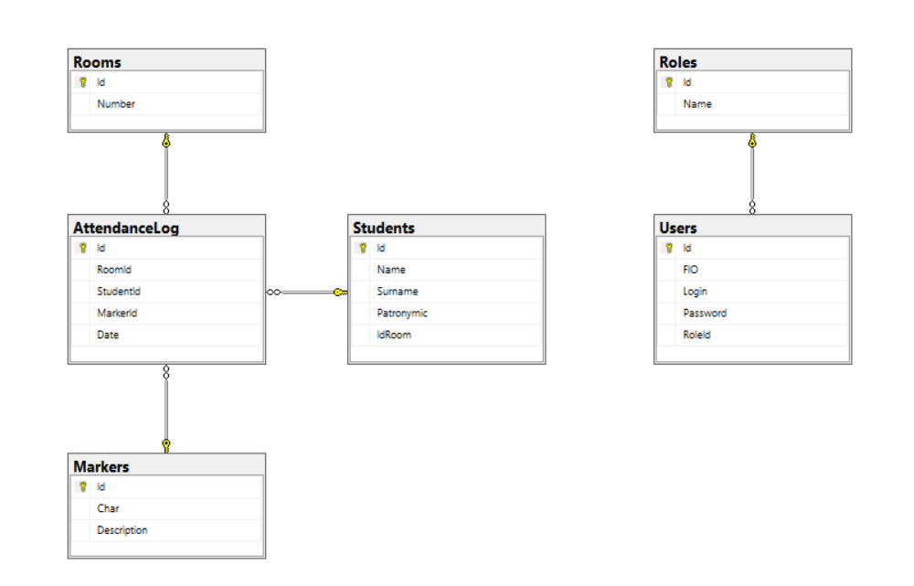
Notes:
ERD Базы данных
Так у пользователя будут роли: простой пользователь, администратор, гость. Это позволит сделать разграничение функционала, чтобы пользователь не мог удалять/добавлять данные, так как это будет возможность администратора.
О студентах будет храниться общая информация: ФИО, номер комнаты(в данном случае вся комната).
Основная таблица в данном приложение будет «Журнал посещаемости», каждое поле которого будет содержать некоторую информацию: студент, комнату, маркер, дату проведенной проверки.
Маркеры – вспомогательная таблица для основной, в которой будет содержаться символ маркера, а также его небольшое описание.

Slide 10
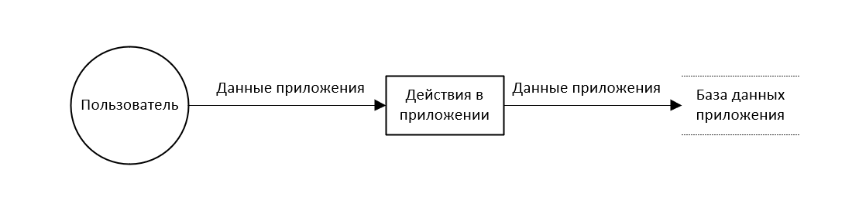
Общая концепция работы приложения
Notes:
Есть пользователь , он может совершать какие-либо действия и получать в зависимости от этих действий какие-либо данные из базы данных приложения

Slide 11
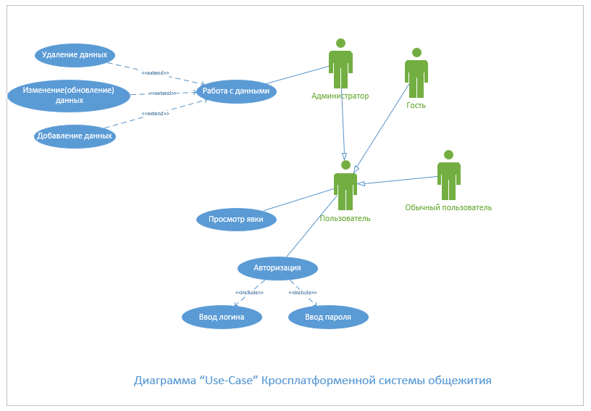
Notes:
Так существует несколько ролей пользователей: гость, администратор, обычный пользователь
Все могут просматривать явку и авторизироваться
Администратор помимо этого также может работать с данными

Slide 12
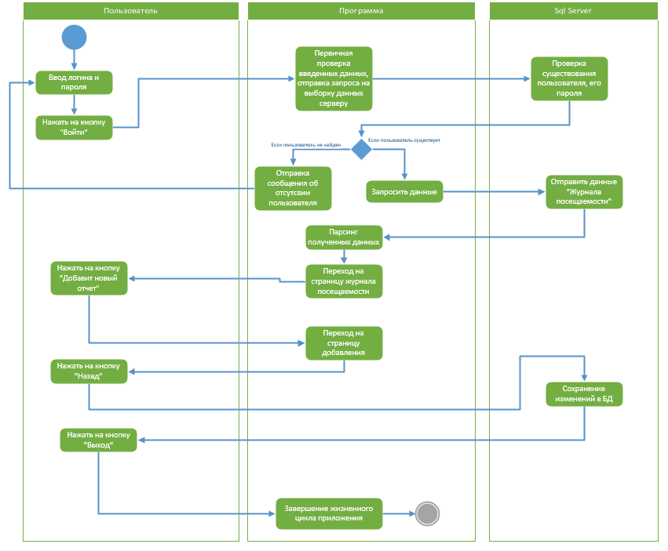
Notes:
Диаграмма деятельности системы, полностью показывает последовательность действий.
Так пользователь для того чтобы войти в приложение должен:
ввести логин и пароль;
нажать на кнопку «Войти»
При нажатии на кнопку, программа проводит первичную проверку введенных данных. После проверки программа отправляет запрос серверу на выбрку данных, в данном случае это поиск подходящего пользователя, по логину и паролю, сервер ищет данного пользователя, если искомый пользователь не найден, то программа отправляет пользователю сообщение об ошибки поиска.
Если же пользователь найден, то прогрмма запрашивает данные у сервера. Далее прогрмма сортирует и обрабатывает полученные у сервера в таблицу, после чего происходит переход на страницу просмотра журнала. Далее пользователь может или вернуться на страницу авторизации или перейти к добавлению нового отчёта.
На странице добавления нового отчёта, пользователь может изменить отметки за текущий день(не ранее, не позже).
При нажатии на кнопку «Назад», происходит сохранение изменений, а также переход на страницу просмотра журнала.
Тут пользователь может перейти к странице авторизации, а далее выйти. Так завершается выполенние программы.

Slide 13
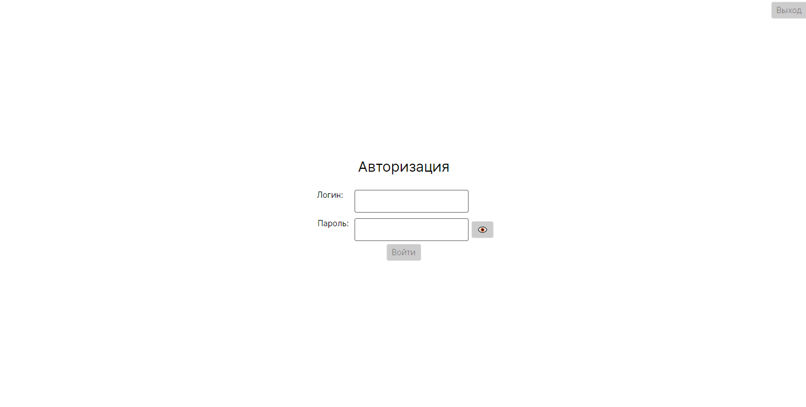
Разработка графического интерфейса приложения
Notes:
Создание красивого и интуитивно понятного интерфейса программы имеет большое значение, так как это делает использование приложения более удобным и приятным для пользователей.
В работе был создан прототип приложения, в котором содержится несколько основных функций и страниц системы
Первая страница – авторизация. В ней присутствует несколько полей для ввода: логин, пароль. А также Кнопки: скрыть/показать пароль, войти, выйти

Slide 14
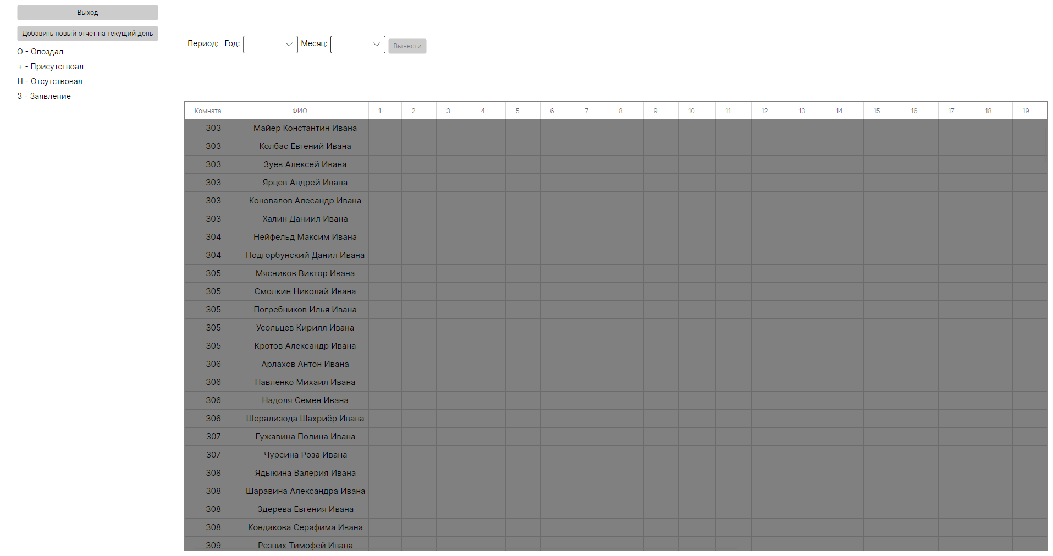
Notes:
Вторая страница – основная, просмотр журнала посещаемости.
На данной странице присутствует основной вывод данных из базы данных приложения, с возможностья сортировки по дате.
Также можно перейти на страницу добавления нового отчета или вернуться к авторизации

Slide 15
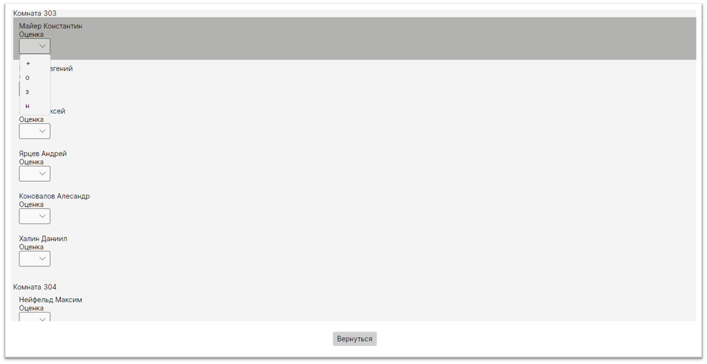
Notes:
На странице добавления отчета есть возможность выбора определенного маркера, который определяет информацию
Также можно перейти обратно на страницу просмотра

Slide 16
Заключение
В результате проведенного анализа был разработан прототип кроссплатформенной автоматизированной системы управления общежитием с использованием C#, Avalonia и .NET.
Достигнутые задачи:
Изучение и выбор средств разработки системы;
Проектирование системы общежития
Создание базы данных приложения
Создание прототипа приложения
Notes:
В результате выполнения курсовой работы были достигнуты поставленные цели и задачи.

